Slide 1
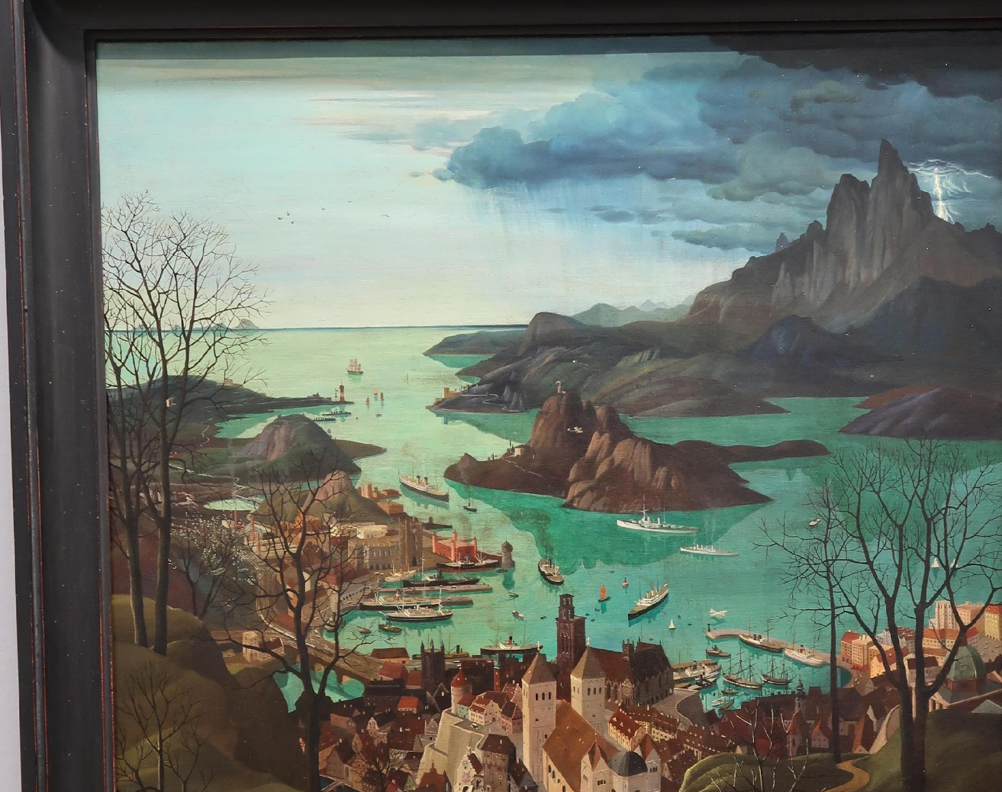
校園法律概念
博嘉實小：蘇銘彥老師
jerrysu3@tta.tp.edu.tw

Slide 2
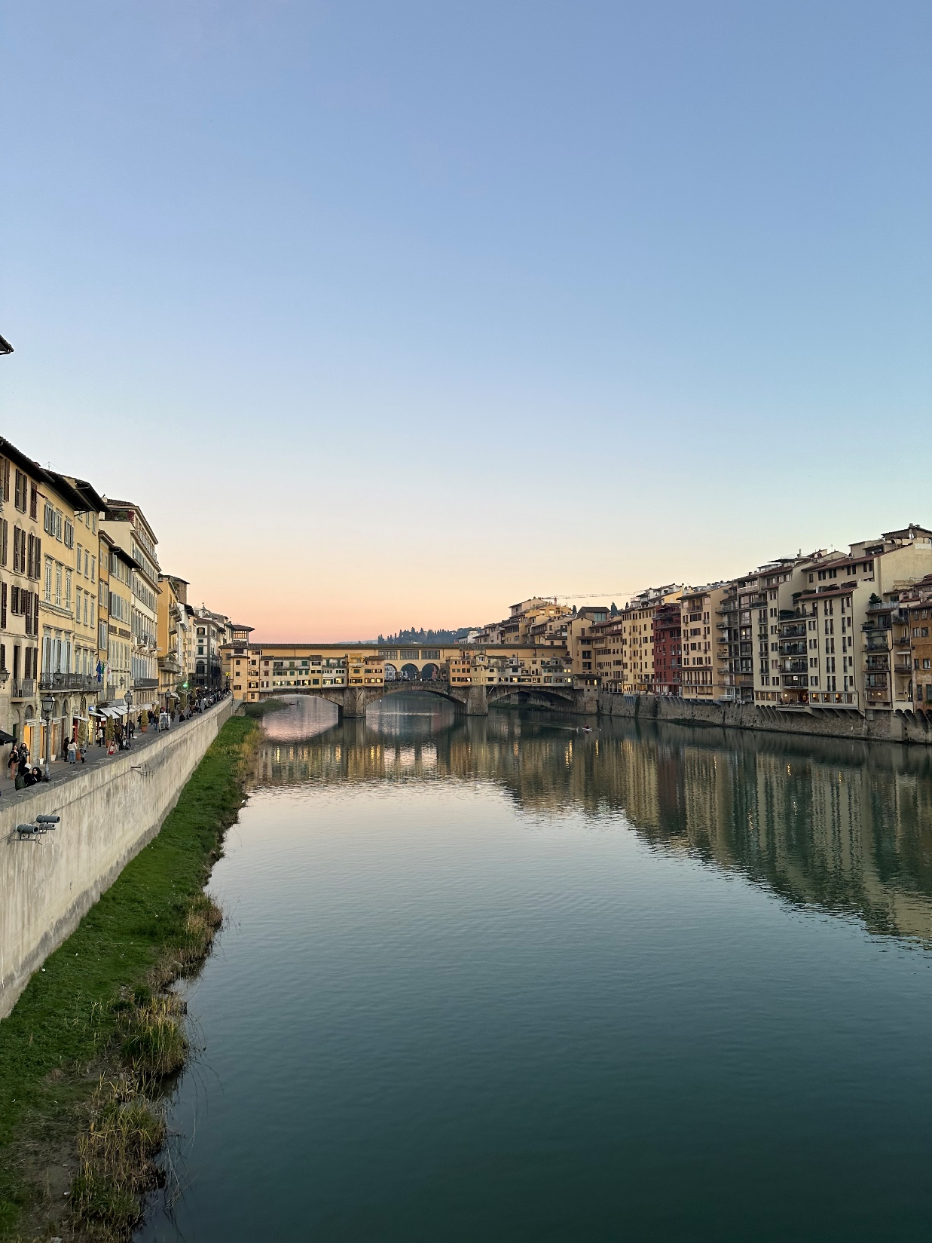
經歷(提醒著作權)
台北市教師會及職業工會理事
總務主任
大學申評會、教育局申評會
校事會議調查人員
文化大學法律學分班
教師會法務部、政策部、組織部
性平調查人員(103年)
長春國小、博嘉實小教師會長

Slide 3
類型 | 🟦 行政調查 | 🟥 刑事調查 | 🟩 民事調查
👤 調查主體 | 行政機關 | 檢察官、警察 | 當事人、法院
⚖️ 核心原則 | 職權調查主義 （機關主動蒐證） | 無罪推定 （判決前皆為無罪） | 舉證責任主義 （誰主張誰舉證）
🎯 主要目的 | 行政處分、維持秩序 | 偵查犯罪、保障人權 | 解決私人爭訟

Slide 4
行政調查、刑事、民事 📊 三種調查程序的核心差異
🏛️ 行政調查 - 職權調查 | ⚖️ 刑事調查 - 無罪推定 | 🤝 民事調查 - 舉證責任
由行政機關主動依職權進行調查 機關本身負有調查事實的責任 不需要等待當事人申請或舉證 | 被告在被證明有罪之前推定為無罪 檢察機關負有舉證責任須達到「無合理懷疑」的證明標準 | 當事人對自己主張的事實負舉證責任 遵循「誰主張，誰舉證」的原則 雙方當事人地位平等

Slide 5



Slide 6
類別 | 刑法條文 | 犯罪構成要件 | 保護法益 | 可能刑度 | 教師常見誤觸情境
強制罪 | 第304條 | 以強暴、脅迫方法，使他人行無義務之事，或妨害他人行使權利。 | 意志自由 | 處三年以下有期徒刑、拘役或九千元以下罰金。 | 🔸拉學生去辦公室「談話」但學生明確表示不願意。 🔸以威脅「不道歉就記過」迫使學生做某事。 🔸社會可非難性(判斷) ⚖️社會倫理之價值判斷上可責難者，始具違法性
傷害罪 | 第277條 | 故意對他人身體施以傷害行為，致身體或健康受損。 另有過失傷害罪（第284條）。 | 身體法益 | 處五年以下有期徒刑、拘役或五十萬元以下罰金。 | 🔸體罰學生導致瘀青或受傷。 🔸推開學生導致跌倒。
誹謗罪 | 第310條 | 意圖散布而指摘或傳述足以毀損他人名譽之事實。 | 名譽 | 處一年以下有期徒刑、拘役或一萬五千元以下罰金。 | 🔸在家長群組指名批評學生家長「教養失敗」。 🔸在公開場合說「那個老師偷懶都不教」。
公然侮辱罪 | 第309條 | 公然侮辱他人（無需指摘具體事實），以貶抑人格之方式為主。 | 名譽感情 | 公然侮辱人者，處拘役或九千元以下罰金。 | 🔸當眾罵學生「笨蛋」「沒救了」。 🔸對家長說「你根本不懂教育」。

Slide 7

如何看學校行政
此相片 (作者: 未知的作者) 已透過 CC BY-NC-ND 授權
依法行政(發動行政行為是憑什麼?)
釋字443號 談法律保留的嚴謹度🡺找依據
法律保留：保留給法律訂定(輔導管教的依據為何)
釋字535號： 警察臨檢可能對人民產生權利侵害，故臨檢要件、程序與救濟應由法律定之。
中壢女老師拒絕盤查被「大外割」上銬扣留，
桃園地院判刑員警2罪共10個月。
https://www.thenewslens.com/article/179639
刑法第304條 強制罪
以強暴、脅迫使人行無義務之事或妨害人行使權利者，處三年以下有期徒刑、拘役或九千元以下罰金。
前項之未遂犯罰之。
教師的輔導管教發動，要熟讀輔導管教辦法。
教師法授權
強制罪與社會可非難性(就社會倫理之價值判斷上可責難者，始具違法性)

Slide 8
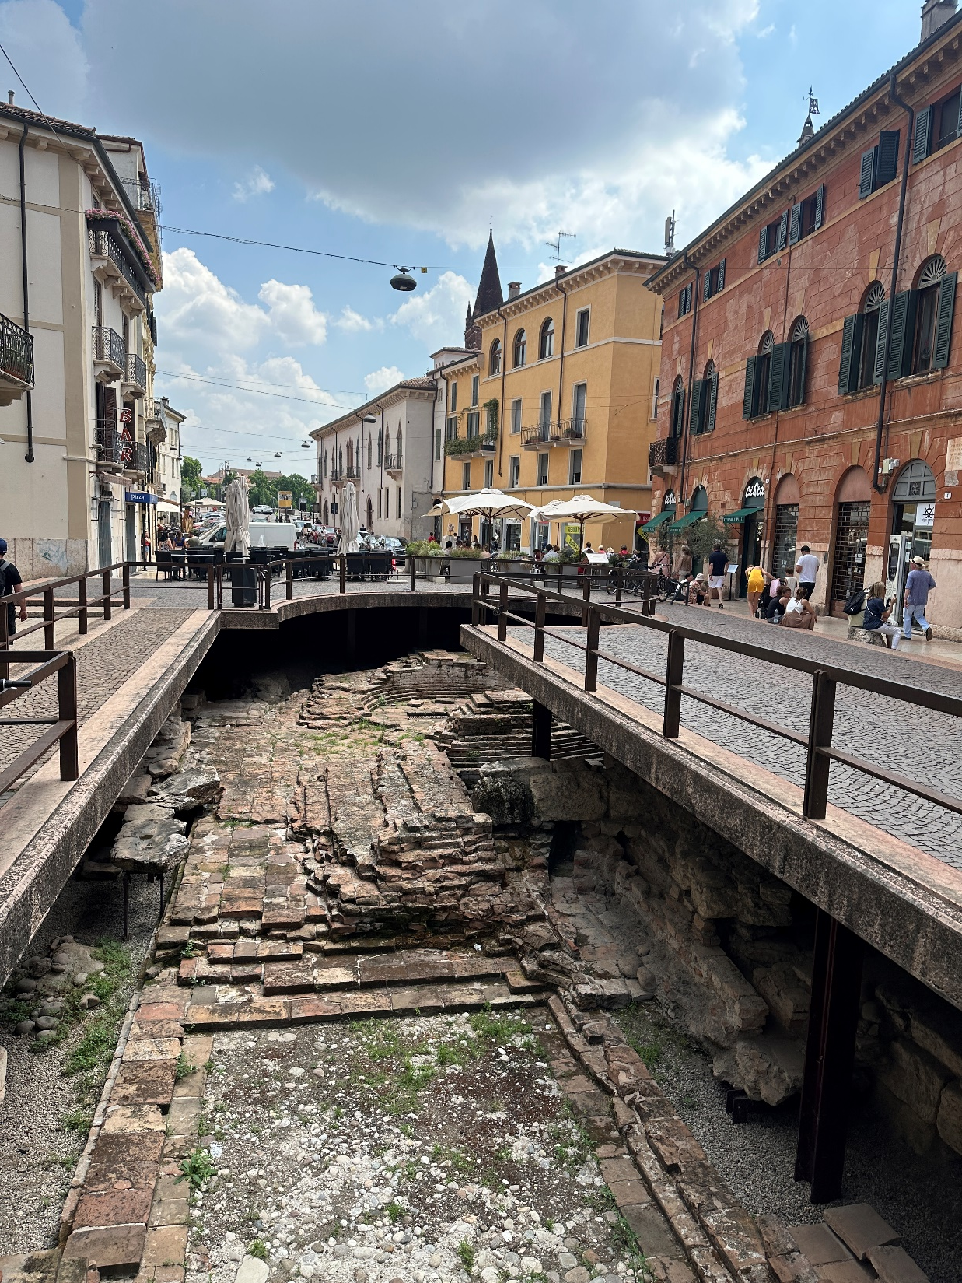
教師法 第 32 條
教師除應遵守法令履行聘約外，並負有下列義務：
一、遵守聘約規定，維護校譽。
二、積極維護學生受教之權益。
三、依有關法令及學校安排之課程，實施適性教學活動。
四、輔導或管教學生，導引其適性發展，並培養其健全人格。
五、從事與教學有關之研究、進修。
六、嚴守職分，本於良知，發揚師道及專業精神。
七、依有關法令參與學校學術、行政工作及社會教育活動。
八、非依法律規定不得洩漏學生個人或其家庭資料。
九、擔任導師。
十、其他依本法或其他法律規定應盡之義務。
前項第四款及第九款之辦法，由各校校務會議定之。

Slide 9
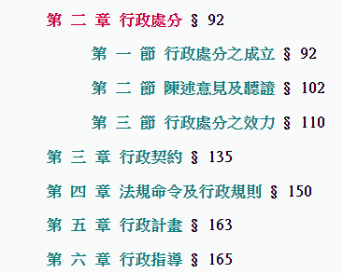
第 165 條
本法所稱行政指導，謂行政機關在其職權或所掌事務範圍內，為實現一定之行政目的，以輔導、協助、勸告、建議或其他不具法律上強制力之方法，促請特定人為一定作為或不作為之行為。
第 166 條
行政機關為行政指導時，應注意有關法規規定之目的，不得濫用。
相對人明確拒絕指導時，行政機關應即停止，並不得據此對相對人為不利之處置。
第 167 條
行政機關對相對人為行政指導時，應明示行政指導之目的、內容、及負責指導者等事項。
前項明示，得以書面、言詞或其他方式為之。如相對人請求交付文書時，除行政上有特別困難外，應以書面為之。

Slide 10
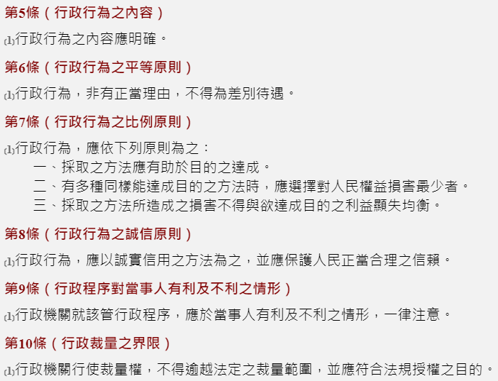
申訴時，對行政行為的檢視
程序(進行的規則)
人員組成、性別比例
陳述意見…等
實體
引用法條(認事用法)
行政法原理原則…等
救濟教示
救濟期間
教師法第42條

Slide 11
有下列情形之一，記大過： | 有下列情形之一，記過： | 有下列情形之一，申誡：
（一）言行不檢，致損害教育人員聲譽，情節重大。 （二）故意曲解法令，致學生權益遭受重大損害。 （三）因重大過失貽誤公務，導致不良後果。 （四）體罰、霸凌或其他違法處罰學生，造成學生身心傷害，情節重大，而未達解聘、不續聘或終局停聘之程度。 （五）執行職務知有校園性侵害事件，未依規定通報。 （六）隱匿學生涉犯毒品事件，或要求藥物濫用個案學生辦理休、轉學等情形，經查證屬實。 （七）行為違反相關法規，情節重大，而未達解聘、不續聘或終局停聘之程度。 | （一）處理教育業務，工作不力，影響計畫進度。 （二）有不當行為，致損害教育人員聲譽。 （三）體罰、霸凌、不當管教或其他違法處罰學生，造成學生身心傷害。 （四）對偶發事件之處理有明顯失職，致損害加重。 （五）有曠課、曠職紀錄且工作態度消極。 （六）班級經營不佳，致影響學生受教權益。 （七）在外補習、違法兼職，或藉職務之便從事私人商業行為。 （八）代替他人不實簽到退，經查屬實。 （九）對公物未善盡保管義務或有浪費公帑情事，致造成損失。 （十）延遲通報學生涉犯毒品事件，經查證屬實。 （十一）其他違反有關教育法令規定之事項。 | （一）執行教育法規不力，有具體事實。 （二）處理業務失當，或督察不週，有具體事實。 （三）不按課程綱要教學，或教學未能盡責，致貽誤學生課業。 （四）對學生之輔導或管教，未能盡責。 （五）有不實言論或不當行為致有損學校名譽。 （六）無正當理由不遵守上下課時間且經勸導仍未改善。 （七）教學、輔導管教行為失當，有損學生學習權益。 （八）體罰、霸凌、不當管教或其他違法處罰學生，情節輕微經令其改善仍未改善。 （九）其他依法規或學校章則辦理有關教育工作不力，有具體事實。 （十）其他違反有關教育法令規定之事項，情節輕微。

Slide 12

管教掃廁所案
考核辦法第6條第2項第6款第8目：
修正前 | 違法處罰學生情節輕微或不當管教學生經令其改善仍未改善。
修正後 | 體罰、霸凌、不當管教或其他違法處罰學生，情節輕微經令其改善仍未改善。
臺北高等行政法院判決110年度訴字第1240號
公立高級中等以下學校教師成績考核辦法
https://law.moj.gov.tw/LawClass/LawAll.aspx?pcode=H0150002

Slide 13

比例原則(手段與目的) 愛麗絲夢遊仙境 這裡是哪裡
輔導管教辦法：
（一）採取之措施應有助於目的之達成。(適當性)
（二）有多種同樣能達成目的之措施時，應選擇對學生權益損害較少者。(必要性)
（三）採取之措施所造成之損害不得與欲達成目的之利益顯失均衡。(衡平)
行政程序法：
行政行為，應依下列原則為之︰
一、採取之方法應有助於目的之達成。
二、有多種同樣能達成目的之方法時，應選擇對人民權益損害最少者。
三、採取之方法所造成之損害不得與欲達成目的之利益顯失均衡。

Slide 14
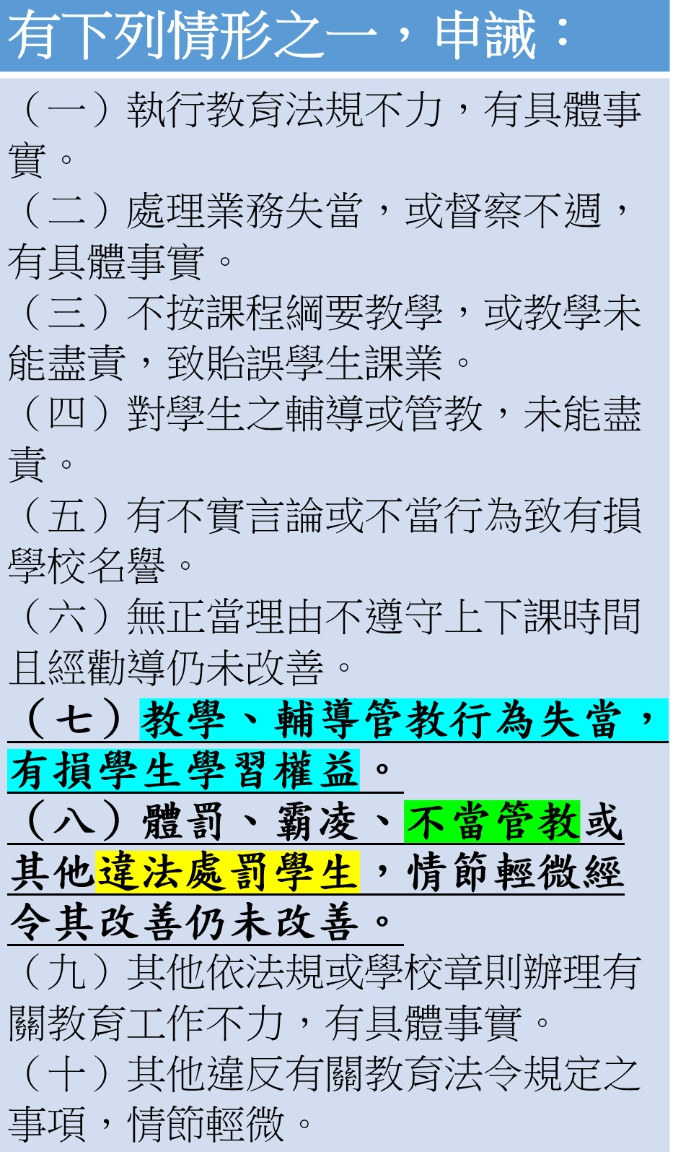
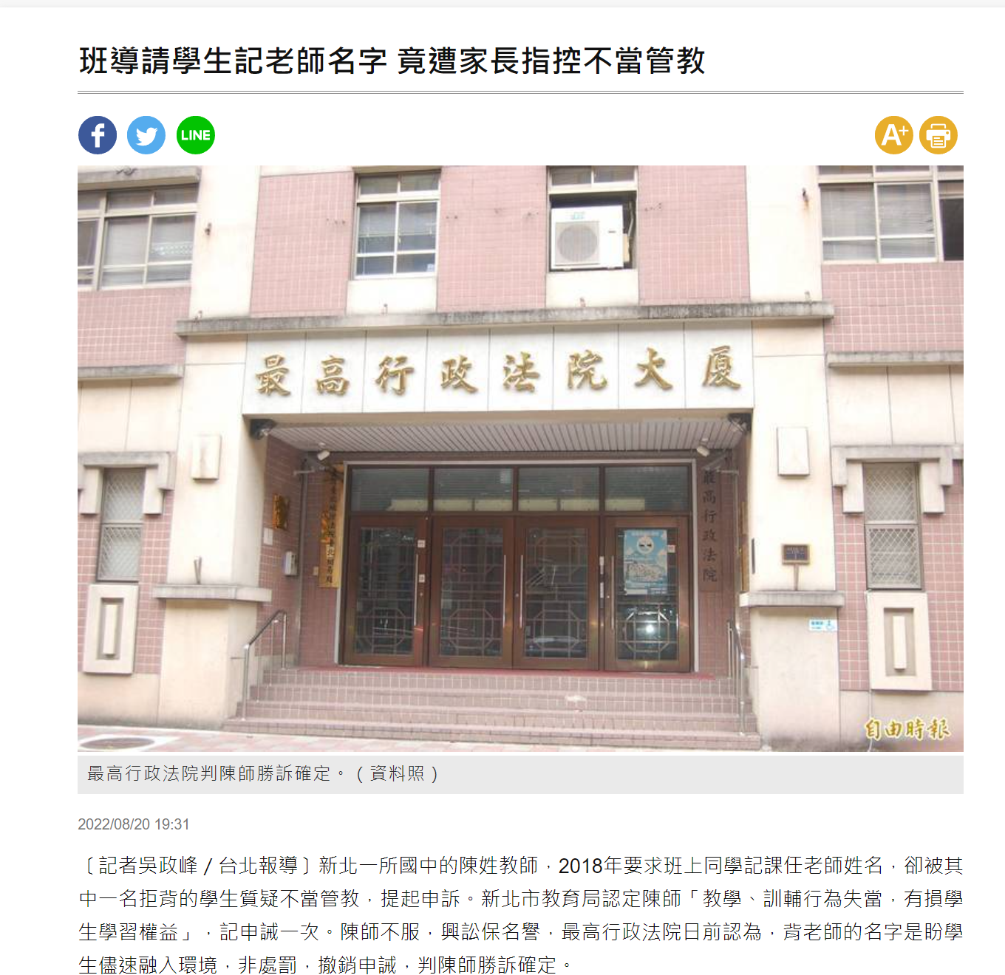
新聞來源：
https://news.ltn.com.tw/news/society/breakingnews/4031836
最高行政法院判決109年度上字第1195號

Slide 15
適當性(目的) | 必要性(手段) | 狹義比例性(比較)
儘速融入環境，並尊重人際互動禮節 | 返家背記🡺 卷內亦無事證證明案生係在被上訴人或第三人監視或控管下，站立於課表前背記，益見被上訴人手段尚稱溫和，是系爭處置尚非無助於案生融入轉學生活而達教學輔導目的之手段 (同等有效，侵害最小) | 融入環境，並尊重人際互動禮節 vs 下課休息和遊戲權 (參考)

Slide 16
適當性(目的) | 必要性(手段) | 衡平
廁所隨地便溺，請學生打掃完才能離開 | 原告管教之目的固屬正當，惟其管教採取之手段，未考量丙生鑑定為情緒行為障礙類別之特教生，有情緒及行為障礙，讓丙生獨自留在廁所打掃近20至40分鐘，使其處於危險環境中，且影響其受教權，實有過當，核構成不當管教學生行為甚明。(同等有效，侵害最小) | 環境整潔 vs 健康
臺北高等行政法院判決110年度訴字第1240號

Slide 17
刑法強制罪
原告係因丙生多次隨地小便，出於導正丙生不當之習慣及要求其自我負責之精神，方用桌椅擋住廁所門口，要求丙生於廁所打掃自己的尿乾淨後再行離開，其手段固有可議，惟要求丙生將其尿清掃乾淨後再行離開，難謂係構成刑法第304條之使人行無義務之事。又桌椅並非固定裝置，可以隨時搬離，屬臨時措施，原告雖以桌椅擋住門口，然目的既在督促丙生改善行為，尚無強制罪之犯意，也難認已達妨害丙生行使權利之程度。況依丙生及其父母之陳述（本院卷第119-132、347頁），及上述B生陳述觀之，丙生並未受有畏懼或因此受有身心不良反應，而可認原告之手段已達強暴、脅迫之程度或有身心虐待之情事。則被告辯稱原告之行為構成刑法強制罪及身心虐待而屬違法處罰云云，尚無可採。

Slide 18
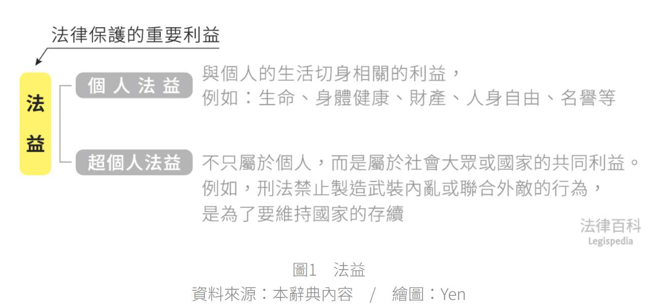
進入調查概念之前：認識「法益」
https://www.legis-pedia.com/dictionary/122
犯罪的構成要件解釋需透過法益
構成要件該當性🡺違法性(找阻卻違法事由)🡺罪責(以三階層為例)

Slide 19

刑法之阻卻違法事由概念
正當防衛：正對不正，正者毋庸向不正者屈服
教師對於現在不法之侵害，而出於防衛自己或他人權利之行為，不予處罰。但防衛行為過當者，得減輕或免除其處罰。
高級中等以下學校教師解聘不續聘停聘或資遣辦法第4條https://law.moj.gov.tw/LawClass/LawSingle.aspx?pcode=H0060087&flno=4
緊急避難(損害轉嫁)：教師因避免自己或他人生命、身體、自由、名譽或財產之緊急危難而出於不得已之行為，不予處罰。但避難行為過當者，得減輕或免除其處罰。

Slide 20
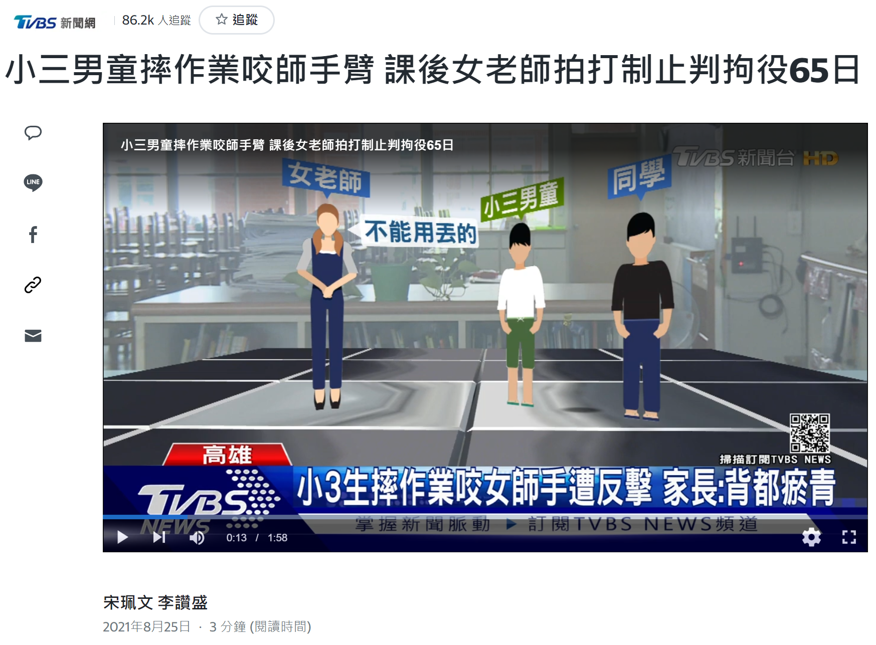
https://tw.news.yahoo.com/%E5%B0%8F%E4%B8%89%E7%94%B7%E7%AB%A5%E6%91%94%E4%BD%9C%E6%A5%AD%E5%92%AC%E5%B8%AB%E6%89%8B%E8%87%82-%E8%AA%B2%E5%BE%8C%E5%A5%B3%E8%80%81%E5%B8%AB%E8%B8%A2%E8%B8%B9%E5%88%B6%E6%AD%A2%E5%88%A4%E6%8B%98%E5%BD%B965%E6%97%A5-112012437.html

Slide 21

小三男童摔作業咬師手臂 課後女老師拍打制止判拘役65日
臺灣橋頭地方法院110年度訴字第 33 號刑事判決
一審法官不採信女老師說詞，認為兩人身高落差大，女老師只要抓住小志雙手就好，根本不須出腳「牽制」。女老師身為課後安親班教師，面對小志非理性攻擊舉動不用合法的方式處理，竟暴力相向，不算正當防衛，也在全班同學面前做了最不好的示範，犯後還否認犯行、態度不佳、未與小志媽媽和解。考量小志為自閉症兒童，女老師沒前科紀錄，判拘役65天，可易服社會勞動。(摘自新聞)

Slide 22


不續聘辦法第3條
判斷教師行為違法情節輕重，應審酌下列因素：
一、對學生身心造成之侵害。
二、對學生之侵害行為應受責難程度，包括故意、過失、悛悔實據及其他相關因素。
三、對學生侵害行為之次數、頻率、行為手段、重複違犯及其他相關因素。
四、阻卻違法事由。

Slide 23

自閉生課堂上失控…女教師環抱安撫「竟遭家屬控傷害」 法官這理由逆轉判無罪
https://www.ctwant.com/article/187514
臺灣高等法院高雄分院刑事判決110年度上訴字第1107號
二審高雄高分院審酌證人證詞，認為根本沒有積極證據證明女老師故意踢傷小志，但小志狂踹女老師無誤，小志的腳傷也可能是自己失控時亂踢到一旁桌椅而自傷。法官另也查出，事發當天上午，小志在普通班國語課時因為跟不上課程進度就已失控，不斷大力踢同學桌子，特教班老師抱住制止他卻反遭頭撞腳踢，這也可能是小志腳傷的來源。
法官認為，女老師接受身障學童教育訓練時間有限，為了保護其他同
學不受傷害才出手制止小志，方式也和特教班老師相同，整體屬於正
當防衛，也未防衛過當，判決不罰定讞。

Slide 24
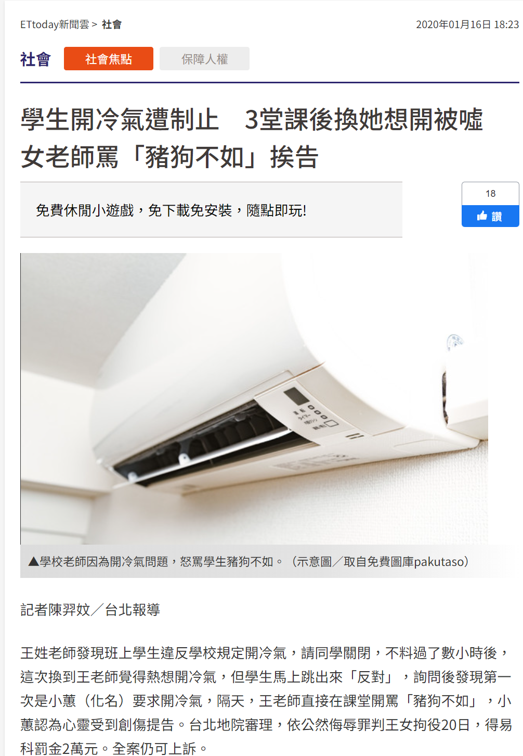
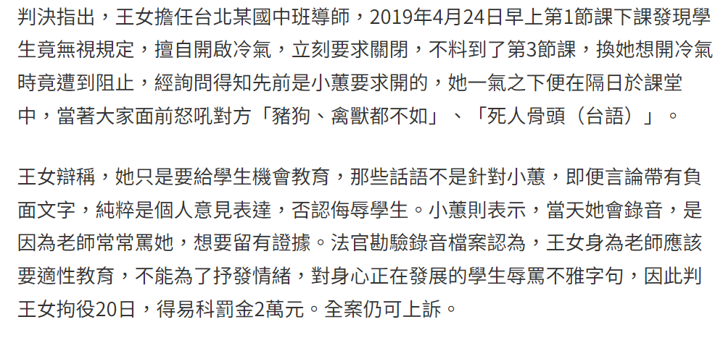
https://www.ettoday.net/news/20200116/1627265.htm

Slide 25
案例
冷氣案-錄音可否為證據
學生開冷氣遭制止 3堂課後換她想開被噓 女老師罵「豬狗不如」挨告
原文網址: ETtoday社會新聞 | ETtoday新聞雲 https://www.ettoday.net/news/20200116/1627265.htm
臺灣士林地方法院刑事判決108年度易字第779號
臺灣高等法院刑事判決109年度上易字第379號
被告雖具狀請求給予緩刑之宣告云云。惟本院考量被告身為告訴人之班級導師，僅因不滿告訴人等學生對其之態度，即在上課中以前揭言語侮辱包括告訴人之全班學生，造成告訴人精神及心理上之難堪及傷害，犯後仍否認犯行，難認已知所悔悟，且迄未與告訴人達成和解或賠償告訴人之損失，本院認不宜為緩刑之宣告，附此敘明。

Slide 26
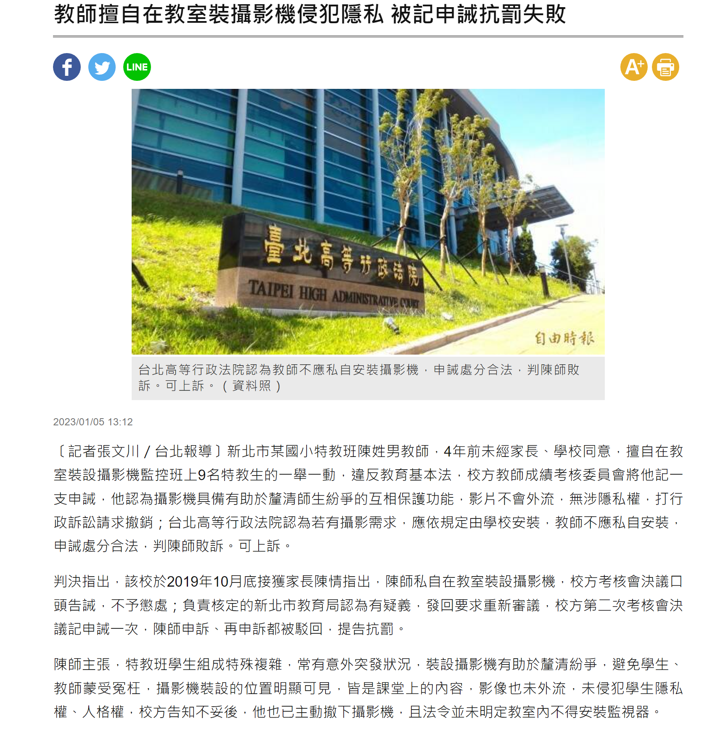
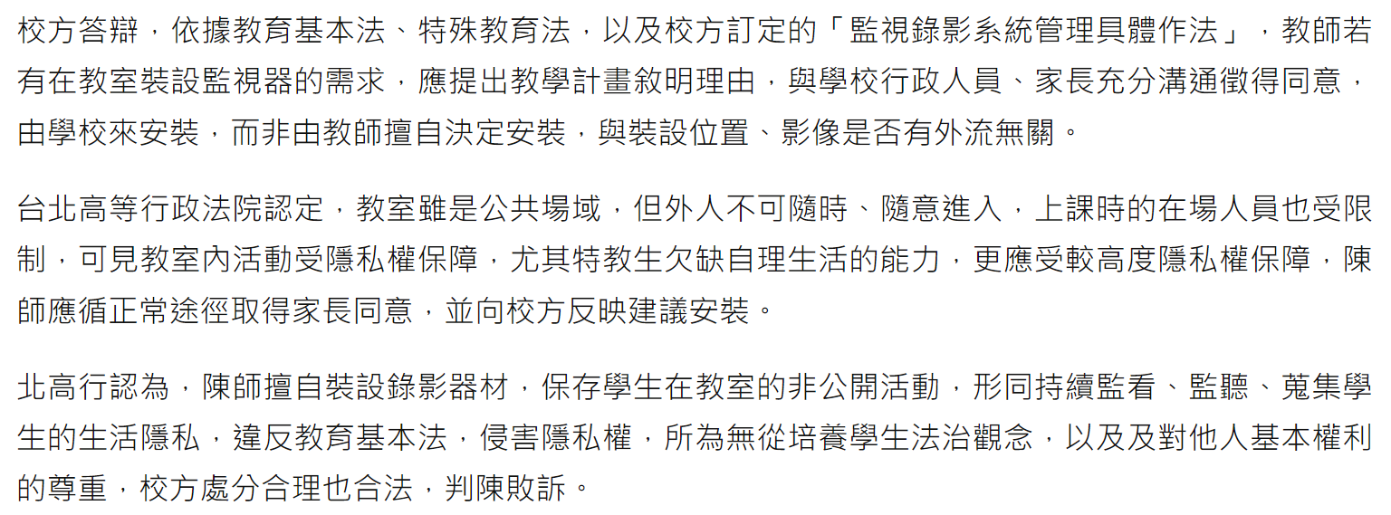
https://news.ltn.com.tw/news/society/breakingnews/4175528

Slide 27
案例
教室私自裝設錄影機-臺北高等行政法院110年度訴字第68號判決
教師擅自在教室裝攝影機侵犯隱私 被記申誡抗罰失敗
https://news.ltn.com.tw/news/society/breakingnews/4175528
學校教室雖然屬於公共場域，但並非任何人都可隨時、隨意進入。尤其是學生在教室內上課時，其在場人員亦受到限制，可見學生在「教室」此一公共場域之活動，已表現出不受侵擾之期待，且此等期待依社會通念當屬合理，自足認學生在教室內之活動受到隱私權之保障，而得不受他人持續注視、監看、監聽、接近及獲取個人資料。

Slide 28
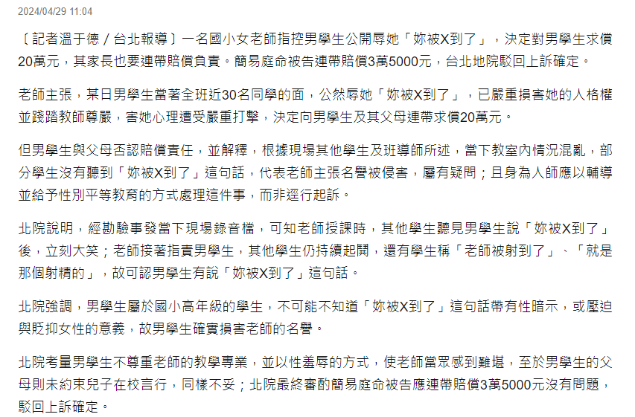
男童當眾辱國小老師「妳被X到了」 家長被判連帶賠償3萬5
https://news.
ltn.com.tw/news/
society/
breakingnews/
4656375

Slide 29
男童當眾辱國小老師「妳被X到了」 家長被判連帶賠償3萬5
認識民法第184條侵權行為
民法184、195、187
衡量損害賠償
Ａ父為國立XX大學動力機械研究所碩士、擔任工程師、月薪約7萬元，Ａ母為國立XX教育大學XX系碩士、任職國小教師、月薪約8萬元，Ａ男為國中一年級在學學生，及兩造年齡、學經歷、社會地位、經濟能力等一切情狀，認甲女請求Ａ男及父母賠償之非財產上損害，以3萬5,000元為適當…

Slide 30
第184條（獨立侵權行為之責任）
﹝1﹞因故意或過失，不法侵害他人之權利者，負損害賠償責任。故意以背於善良風俗之方法，加損害於他人者亦同。
﹝2﹞違反保護他人之法律，致生損害於他人者，負賠償責任。但能證明其行為無過失者，不在此限。
第187條（法定代理人之責任）
﹝1﹞無行為能力人或限制行為能力人，不法侵害他人之權利者，以行為時有識別能力為限，與其法定代理人連帶負損害賠償責任。行為時無識別能力者，由其法定代理人負損害賠償責任。
﹝2﹞前項情形，法定代理人如其監督並未疏懈，或縱加以相當之監督，而仍不免發生損害者，不負賠償責任。
﹝3﹞如不能依前二項規定受損害賠償時，法院因被害人之聲請，得斟酌行為人及其法定代理人與被害人之經濟狀況，令行為人或其法定代理人為全部或一部之損害賠償。
﹝4﹞前項規定，於其他之人，在無意識或精神錯亂中所為之行為致第三人受損害時，準用之。
第195條（侵害身體健康名譽或自由之非財產上損害賠償）
﹝1﹞不法侵害他人之身體、健康、名譽、自由、信用、隱私、貞操，或不法侵害其他人格法益而情節重大者，被害人雖非財產上之損害，亦得請求賠償相當之金額。其名譽被侵害者，並得請求回復名譽之適當處分。
﹝2﹞前項請求權，不得讓與或繼承。但以金額賠償之請求權已依契約承諾，或已起訴者，不在此限。
﹝3﹞前二項規定，於不法侵害他人基於父、母、子、女或配偶關係之身分法益而情節重大者，準用之。

Slide 31
教師法修正總說明
教師法（以下簡稱本法）於八十四年八月九日制定公布，其後歷經十三次修正，最近一次修正為一百零三年六月十八日。本法歷次修正均僅針對急迫性或特定性議題進行部分條文修正，並未通盤檢視，因社會各界對於應積極處理違反法律、教學不力或不能勝任現職之教師具有高度共識，為積極回應社會呼聲，增進教師教學品質，提供優質之教育環境，以維護學生受教權，就本法進行整體通盤檢討及全文修正，以完善教師解聘、不續聘、停聘及資遣之處理機制，並配合強化教師之申訴及救濟制度。

Slide 32
教師法增修架構參考
立法目的加入了維護學生學習權(§1)
第1條為明定教師權利義務，保障教師工作及生活，提升教師專業地位，並維護學生學習權，特制定本法。
教師聘任的變革：處理性別、兒少、體罰和霸凌事件
第9條第三項高級中等以下學校教師評審委員會於處理第十四條第一項第七款及第十款、第十五條第一項第一款至第四款時，學校應另行增聘校外學者專家擔任委員，至未兼行政或董事之教師代表人數少於委員總額二分之一為止。
解聘、不續聘、停聘及資遣樣態擴增(§14、15、16、18)
教師專業審查會(16、17、26)

Slide 33


高級中等以下學校教師解聘不續聘停聘或資遣辦法修正

Slide 34
修正重點提醒
學校派員直接調查(第13條)🡺製作簡要調查報告
校事會議調查納入霸凌
調查員由教育局推薦，應邀請教師會和家長會代表陳述意見。
第十六條
校事會議組成調查小組時，各該主管機關應從調查人才庫推舉三倍至五倍學者專家，供學校遴選三人或五人為委員，並應全部外聘；偏遠地區學校外聘調查委員有困難者，學校主管機關應給予必要之協助。
調查小組委員應包括法律專家學者至少一人。但偏遠地區學校，不在此限。
調查小組進行調查時，應邀請學校教師會代表及學校家長會代表陳述意見；學校無教師會者，應邀請該校未兼行政或董事之教師代表陳述意見。

Slide 35
調查報告公開🡺
第48條第1項 學校作成之決議，應報主管機關核准者，於經主管機關核准作成終局實體處理之日起，學校應於十日內以書面載明事實及理由，通知行為人及被害人，並一併提供調查報告。但本法第十六條第一項第一款事件，僅須對行為人提供調查報告。
第49條 行為人不服學校或主管機關於行政程序中所為之決定或處置者，僅得於對學校或主管機關之終局實體處理不服，而依法提起行政爭訟時，一併聲明之。
被害人或其法定代理人，不服終局處理者
第50條 被害人、其法定代理人或實際照顧者，不服第四十八條第一項之終局實體處理者，得於收受終局實體處理之次日起三十日內，填具陳情書向主管機關陳情；同一案件之陳情，以一次為限。但性別平等教育法或其他法規另有規定者，從其規定。

Slide 36
有下列情形之一，記大過： | 有下列情形之一，記過： | 有下列情形之一，申誡：
（一）言行不檢，致損害教育人員聲譽，情節重大。 （二）故意曲解法令，致學生權益遭受重大損害。 （三）因重大過失貽誤公務，導致不良後果。 （四）體罰、霸凌或其他違法處罰學生，造成學生身心傷害，情節重大，而未達解聘、不續聘或終局停聘之程度。 （五）執行職務知有校園性侵害事件，未依規定通報。 （六）隱匿學生涉犯毒品事件，或要求藥物濫用個案學生辦理休、轉學等情形，經查證屬實。 （七）行為違反相關法規，情節重大，而未達解聘、不續聘或終局停聘之程度。 | （一）處理教育業務，工作不力，影響計畫進度。 （二）有不當行為，致損害教育人員聲譽。 （三）體罰、霸凌、不當管教或其他違法處罰學生，造成學生身心傷害。 （四）對偶發事件之處理有明顯失職，致損害加重。 （五）有曠課、曠職紀錄且工作態度消極。 （六）班級經營不佳，致影響學生受教權益。 （七）在外補習、違法兼職，或藉職務之便從事私人商業行為。 （八）代替他人不實簽到退，經查屬實。 （九）對公物未善盡保管義務或有浪費公帑情事，致造成損失。 （十）延遲通報學生涉犯毒品事件，經查證屬實。 （十一）其他違反有關教育法令規定之事項。 | （一）執行教育法規不力，有具體事實。 （二）處理業務失當，或督察不週，有具體事實。 （三）不按課程綱要教學，或教學未能盡責，致貽誤學生課業。 （四）對學生之輔導或管教，未能盡責。 （五）有不實言論或不當行為致有損學校名譽。 （六）無正當理由不遵守上下課時間且經勸導仍未改善。 （七）教學、輔導管教行為失當，有損學生學習權益。 （八）體罰、霸凌、不當管教或其他違法處罰學生，情節輕微經令其改善仍未改善。 （九）其他依法規或學校章則辦理有關教育工作不力，有具體事實。 （十）其他違反有關教育法令規定之事項，情節輕微。

Slide 37
◎霸凌：根據校園霸凌防制準則第3條第1項第4款規定，霸凌指個人或集體持續以言語、文字、圖畫、符號、肢體動作、電子通訊、網際網路或其他方式，直接或間接對他人為貶抑、排擠、欺負、騷擾或戲弄等行為，使他人處於具有敵意或不友善之校園學習環境，或難以抗拒，產生精神上、生理上或財產上之損害，或影響正常學習活動之進行。根據校園霸凌防制準則第3條第1項第5款規定，校園霸凌指相同或不同學校校長及教職員工生對學生，於校園內、外所發生之霸凌行為。(行為態樣、故意、持久、傷害結果)
◎體罰：根據教師法施行細則第8條第1項規定，教師法所稱體罰，指教師於教育過程中，基於處罰之目的，親自、責令學生自己或責令第三者對學生身體施加強制力，或責令學生採取特定身體動作，使學生身體客觀上受到痛苦或身心受到侵害之行為。
◎不當管教:根據學校訂定教師輔導與管教學生辦法注意事項第4點第2款規定，管教指教師基於輔導與管教學生之目的，對學生須強化或導正之行為，所實施之各種有利或不利之集體或個別處置。又上開注意事項第10點至第14點所臚列教師輔導與管教學生之目的、原則、應審酌之情狀與基本考量，未符合上開規定之教師管教行為，經判定有客觀事實者，當即為不當管教。(比例原則)
◎違法處罰：根據學校訂定教師輔導與管教學生辦法注意事項附表一，違法處罰之類型第一類為教師親自對學生身體施加強制力之體罰。第二類為教師責令學生自己或第三者對學生身體施加強制力之體罰。第三類為責令學生採取特定身體動作之體罰。第四類則為體罰以外之違法處罰。上開四種類型僅屬舉例說明之性質，其未列入之情形，符合法定要件（基於處罰之目的、使學生身體客觀上受到痛苦或身心受到侵害等要件）者，仍為違法處罰。(合法處罰要符合比例原則)

Slide 38
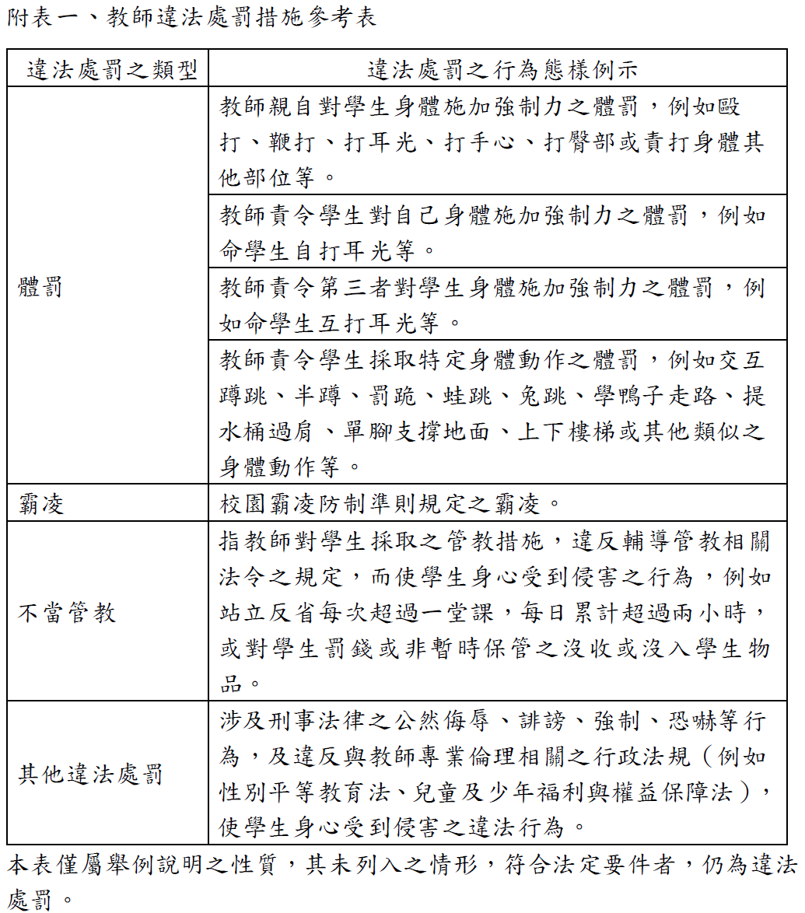

Slide 39
高級中等以下學校教師解聘不續聘停聘或資遣辦法 (校事會議法源)
第 2 條
高級中等以下學校（以下簡稱學校）接獲檢舉或知悉教師疑似有本法第十四條第一項、第十五條第一項、第十六條第一項、第十八條第一項規定情形者，應依下列規定調查，並依本辦法規定處理：
類型一、涉及本法第十四條第一項第一款至第三款🡺依確定判決確認事實
類型二、涉及本法第十四條第一項第六款、第七款、第十五條第一項第二款及第四款。🡺判決或裁罰處分認定事實。
類型三、涉及本法第十四條第一項第四款、第五款及第十五條第一項第一款🡺依性別平等教育法、性別工作平等法或性騷擾防治法規定調查。
類型四、涉及本法第十四條第一項第八款至第十一款、第十五條第一項第三款、第五款、第十六條第一項：依第三章相關規定調查。
類型五、涉及本法第十八條第一項：視所涉情形，依前四款規定調查。🡺前四款

Slide 40
高級中等以下學校教師解聘不續聘停聘或資遣辦法 (校事會議法源)
第 3 條(行為違法🡺依情節判斷輕重)
判斷教師行為違法情節輕重，應審酌下列因素：
一、 對學生身心造成之侵害。
二、 對學生之侵害行為應受責難程度，包括故意、過失、悛悔實據及其他相關因素。
三、 對學生侵害行為之次數、頻率、行為手段、重複違犯及其他相關因素。
四、 阻卻違法事由。

Slide 41
高級中等以下學校教師解聘不續聘停聘或資遣辦法 第13條
1、校事會議應依下列各款規定決議調查事實之方法：
一、涉及公立高級中等以下學校教師成績考核辦法第六條所定教師懲處之情形，且其情節明顯未達應依本法第十四條至第十六條或第十八條予以解聘、不續聘或終局停聘之程度者，校事會議得決議無須組成調查小組，由學校直接派員調查。
二、涉及本法第十四條第一項第八款至第十一款、第十五條第一項第三款、第五款、第十六條第一項或第十八條第一項情形者，由校事會議依本辦法規定組成調查小組進行調查。
2、調查前項第一款規定之教師懲處事件時，發現該事件屬應依本法第十四條至第十六條或第十八條予以解聘、不續聘或終局停聘之情形者，應報學校確認後，改由校事會議依本辦法規定組成調查小組進行調查。
3、第一項第二款情形，涉及違反校園性別事件防治準則第八條或第九條規定，應依性別平等教育法進行調查。

Slide 42
行為違反相關法規
釋字第702號【教師因行為不檢有損師道而不得從事教職案】
違反通報義務🡺解聘
範圍有多大？

Slide 43
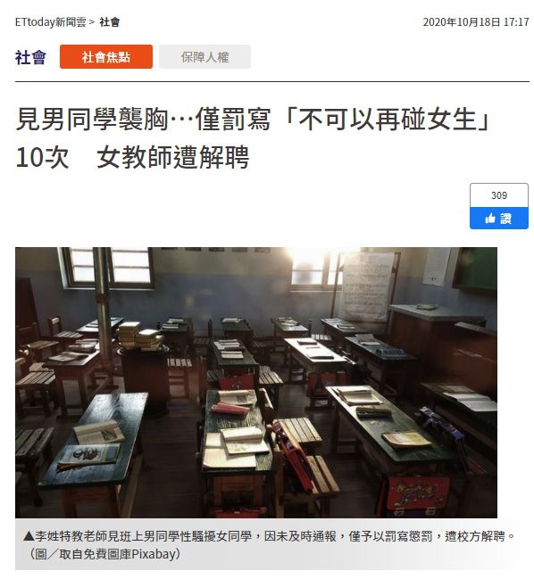
性別平等教育法
第 21 條
學校校長、教師、職員或工友知悉服務學校發生疑似校園性侵害、性騷擾或性霸凌事件者，除應立即依學校防治規定所定權責，依性侵害犯罪防治法、兒童及少年福利與權益保障法、身心障礙者權益保障法及其他相關法律規定通報外，並應向學校及當地直轄市、縣（市）主管機關通報，至遲不得超過二十四小時。
校園性侵害性騷擾或性霸凌防治準則
第 16 條
學校校長、教師、職員或工友知悉服務學校發生疑似校園性侵害、性騷擾或性霸凌事件者，依本法第二十一條第一項規定，應立即以書面或其他通訊方式通報學校防治規定所定學校權責人員，並由學校權責人員依下列規定辦理，至遲不得超過二十四小時：
一、依相關法律規定向當地直轄市、縣（市）社政主管機關通報。
二、向學校主管機關通報。

Slide 44

案例討論
體表會預賽要通知家長嗎？
https://judgment.judicial.gov.tw/FJUD/data.aspx?ty=JD&id=TCHV%2c109%2c%e9%87%8d%e4%b8%8a%e5%9c%8b%2c8%2c20211228%2c2 (臺灣高等法院 臺中分院 109 年度重上國字第 8 號民事判決)
上課管教學生被錄音，可以當證據去警察局(地檢署)提告嗎？(公然侮辱)
學生上課罵髒話？被學生攻擊？
https://reurl.cc/RqG9me (養不教誰之過？女老師遭小六男童羞辱「妳被Ｏ到」 提告後家長賠慘了-網路yahoo周刊王CTWANT吳家瑋2024年4月29日

Slide 45
管教失當(拿玩具互丟)
教師法第16條or霸凌
兒少法第49條身心虐待or其他
報警
體罰不成立後去警察局報案
當被告的話要通報嗎?
監視器該裝嗎?
教師可以在教室內裝設攝影機嗎?
(臺北高等行政法院 110 年度訴字第 68 號判決)
https://news.ltn.com.tw/news/society/breakingnews/4175528

Slide 46
兒童及少年福利與權益保障法(兒少法)
第 49 條 任何人對於兒童及少年不得有下列行為：
2-身心虐待。
15-其他對兒童及少年或利用兒童及少年犯罪或為不正當之行為。
投訴歷程
教學不力或或不能勝任工作有具體事實(教師法16)
霸凌(納入校事會議調查)
兒童及少年福利與權益保障法(社會局)🡺公告
警察局報案

Slide 47
強制罪(個人之意志決定自由與意志活動自由)
刑法第304條：以強暴、脅迫使人行無義務之事或妨害人行使權利者，處三年以下有期徒刑、拘役或九千元以下罰金。
前項之未遂犯罰之。
為了維護教學秩序，請學生一起離開教室，沒有肢體碰觸。
喝牛奶

Slide 48
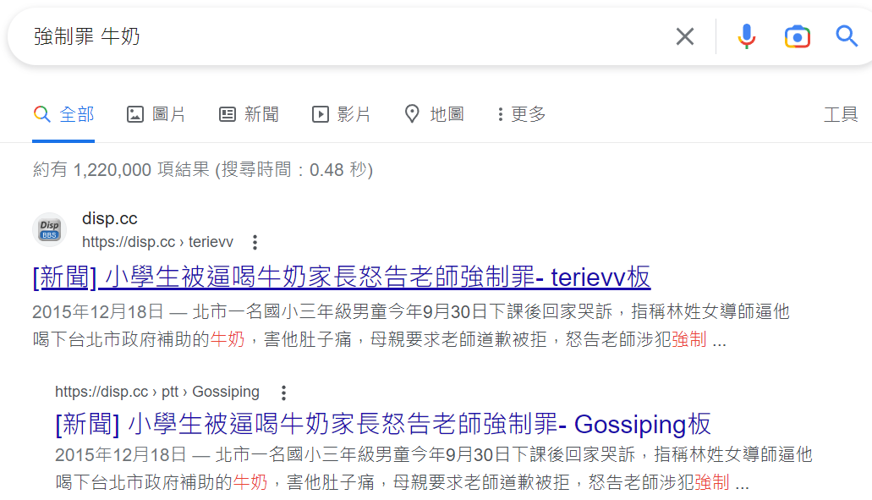

Slide 49
何時該請律師?(偵查，起訴🡺審判)
因公涉訟
教師因公涉訟輔助辦法第7條
本法第三十一條第一項第八款所稱輔助，指服務學校或幼兒園為教師延聘律師，或教師自行延聘律師後，向服務學校或幼兒園申請涉訟輔助。
依本法第三十一條第一項第八款延聘律師為教師辯護及提供法律上之協助，指延聘律師為教師提供法律諮詢、文書代撰、代理訴訟、辯護、交涉協商及其他法律事務上之必要服務。
教師會訴訟基金
補助以進入各類各級法院訴訟者為限
勝訴或敗訴是否影響補助

Slide 50
教師教學時是在行使公權力嗎 ?
教師是公務員嗎?
行使公權力?
https://tw.nextapple.com/local/20230905/295D158A7CA700FF985AD629665FB29E
被投訴電話、台北市1999市民熱線可以一直打嗎?算是誣告嗎?

Slide 51
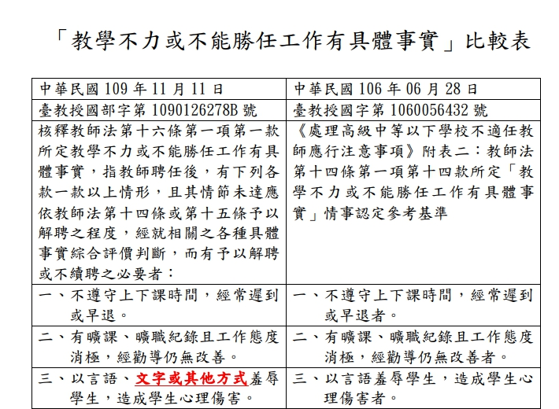
學生遲到的表述

Slide 52
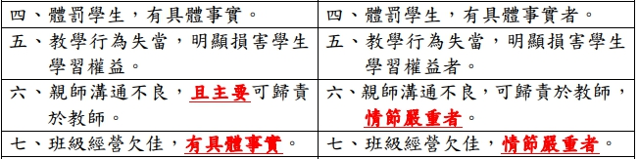
當學生罵髒話

Slide 53
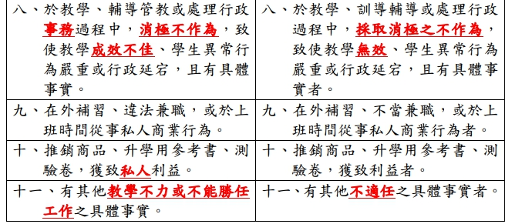

Slide 54
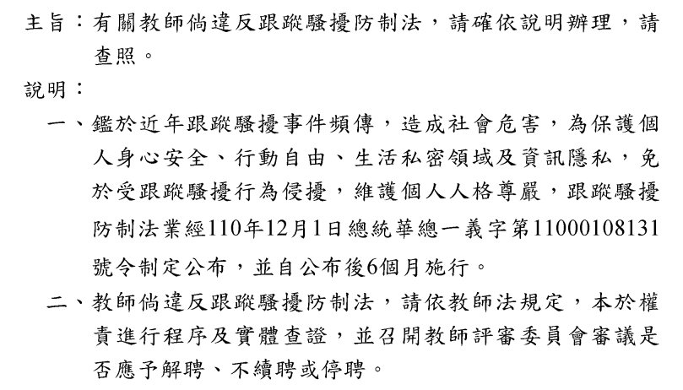

Slide 55
輔導與管教辦法的重要性

Slide 56


懲戒權-早期的輔導管教
民法
第 1084 條
子女應孝敬父母。
父母對於未成年之子女，有保護及教養之權利義務。
第 1085 條
父母得於必要範圍內懲戒其子女。
突破校園特別權力關係(釋字382🡺684🡺784)+兒童權利公約

Slide 57

教師法
第 31 條
教師接受聘任後，依有關法令及學校章則之規定，享有下列權利：
六、教師之教學及對學生之輔導依法令及學校章則享有專業自主。(進度、評量……)
第 32 條
教師除應遵守法令履行聘約外，並負有下列義務：
四、輔導或管教學生，導引其適性發展，並培養其健全人格。
前項第四款及第九款之辦法，由各校校務會議定之。

Slide 58
輔導管教辦法的指引
十、輔導與管教學生之目的:
教師輔導與管教學生之目的，包括：
（一）增進學生良好行為及習慣，減少學生不良行為及習慣，
以促進學生身心發展及身體自主，激發個人潛能，培
養健全人格並導引適性發展。
（二）培養學生自尊尊人、自治自律之處世態度。
（三）維護校園安全，避免學生受到霸凌及其他危害。
（四）維護教學秩序，確保班級教學及學校教育活動之正常
進行。

Slide 59

21-應輔導與管教之違法或不當行為
學生有下列行為之一者，學校及教師應施以適當輔導或管教：
（一）違反法律、法規命令或地方自治規章。
（二）違反依合法程序制定之校規。
（三）危害校園安全。
（四）妨害班級教學及學校教育活動之正常進行。

Slide 60
24-教師之強制措施及阻卻違法事由
學生有下列行為，非立即對學生身體施加強制力，不能制止、排除或預防危害者，教師得採取必要之強制措施，不予處罰：
（一）攻擊教師或他人，毀損公物或他人物品，或有攻擊、毀損行為之虞時。
（二）自殺、自傷，或有自殺、自傷之虞時。
（三）無正當理由攜帶或不當使用第三十一點第二項第一款所列違禁物品，有侵害他人生命或身體之虞。

Slide 61
（四）其他現在不法侵害他人生命、身體、自由、名譽或財產之行為。
教師依法令之行為，不予處罰。(頭髮、服裝和談戀愛可以管嗎?)
教師業務上之正當行為，以及為維持教學秩序和教育活動正常進
行之必要管教行為，不予處罰。
教師對於現在不法之侵害，而出於防衛自己或他人權利之行為，
不予處罰。但防衛行為過當者，得減輕或免除其處罰。
教師因避免自己或他人生命、身體、自由、名譽或財產之緊急危
難而出於不得已之行為，不予處罰。但避難行為過當者，得減輕
或免除其處罰。
教師有第一項至前項不予處罰之情形時，亦不得予以不利之成績
考核。

Slide 62
二十三、教師之一般管教措施 教師基於導引學生發展之考量，衡酌學生身心狀況後，得採取下列一般管教措施： （一）適當之正向管教措施）。 （二）口頭糾正。 （三）在教室內適當調整座位。 (注意不能有標記作用、聚光燈效應) （四）要求口頭道歉或書面自省。(悔過書) （五）列入日常生活表現紀錄。

Slide 63
（六）通知法定代理人或實際照顧者，協請處理。(保持紀錄習慣)
（七）要求完成未完成之作業或工作。
（八）適當增加作業或工作。(不是罰寫) （九）要求課餘從事可達成管教目的之措施（如學生破壞環境清潔，要
求其打掃環境）。 （十）限制參加正式課程以外之學校活動。(畢業旅行?) （十一）經法定代理人或實際照顧者同意後後，留置學生於課後輔導或參加輔導課程。 (會與學生表意自由或是身體自主權衝突?)

Slide 64
（十二）要求靜坐反省。 （十三）要求站立反省。但每次不得超過一堂課，每日累計不得超過兩小時。 （十四）在教學場所一隅，暫時讓學生與其他同學保持適當距離，並以兩堂課為限。(標籤🡺霸凌)
（十五）經其他教師同意，於行為當日，暫時轉送其他班級學習。
（十六）其他符合第二章規定之管教目的及原則，且未使學生身心受到侵害之行為。(要注意依據和比例原則)

Slide 65
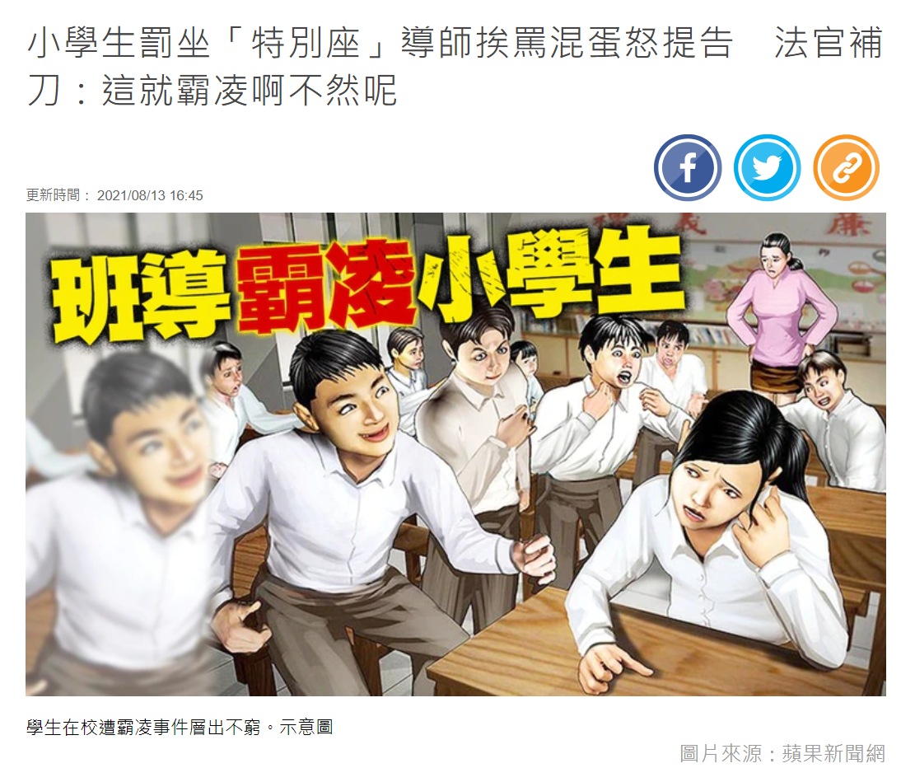
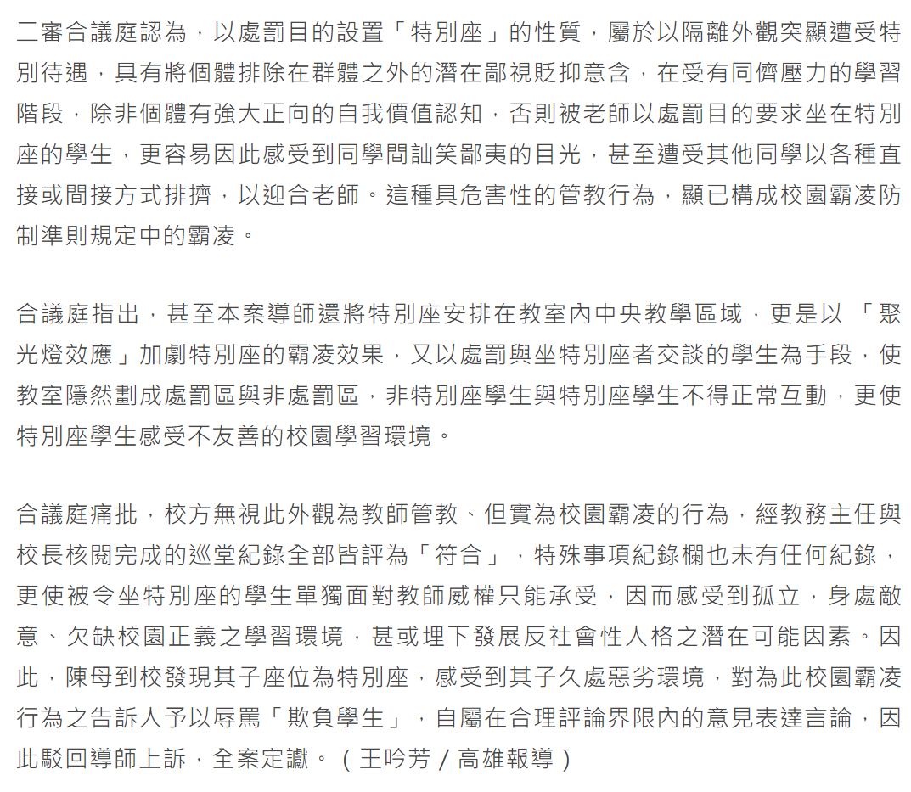
https://tw.appledaily.com/local/20210813/6UVAWWRGEFBD7HG6EZT2MUF47E/
（十四）在教學場所一隅，暫時讓學生與其他同學保持適當距離，並以兩堂課為限。
（三）在教室內適當調整座位。

Slide 66
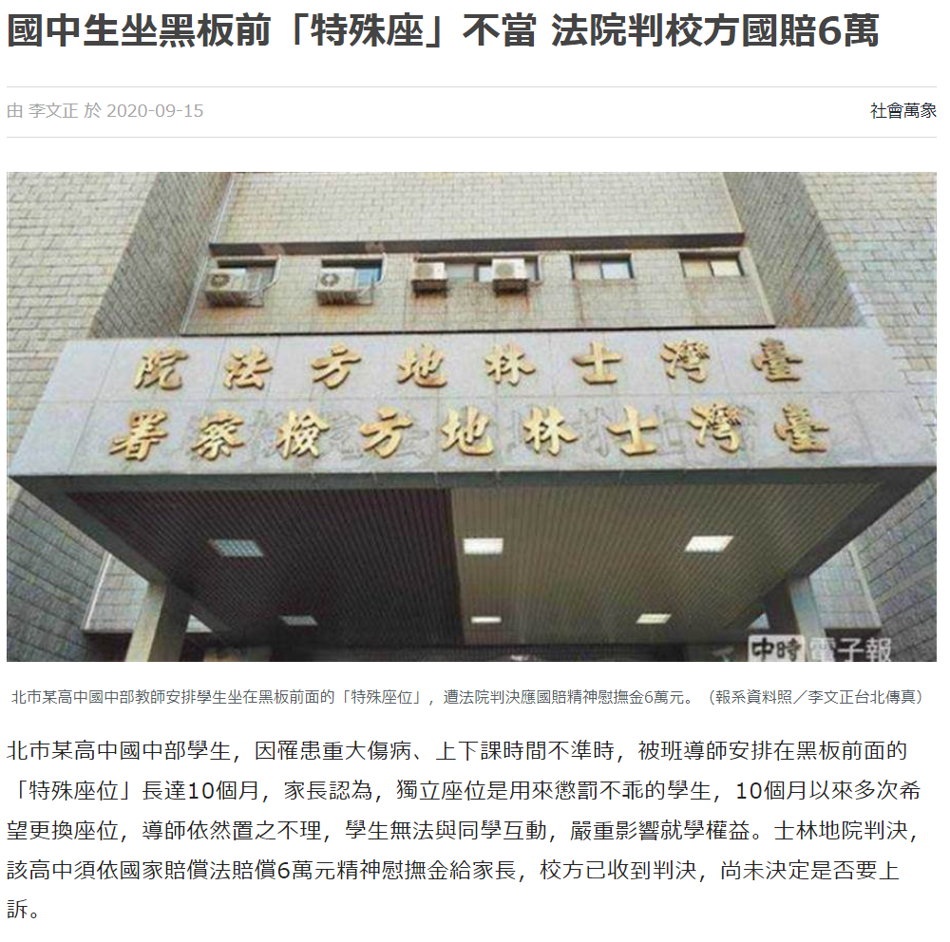
判決指出，教室內共有4排、每排7個座位，該學生座位的桌子緊貼講台，與其他同學一段距離，確實有可能因視線角度過偏，老師站在講台上時，學生視線遭阻擋，導致抄寫困難，而且其他學生每次段考後都有更換座位，唯獨該學生沒有，無異於使同學投以異樣眼光，遭受「標籤效應」的影響，如此差別待遇，已對該學生心理健康權造成侵害，判決該高中須賠償精神慰撫金6萬元。

Slide 67
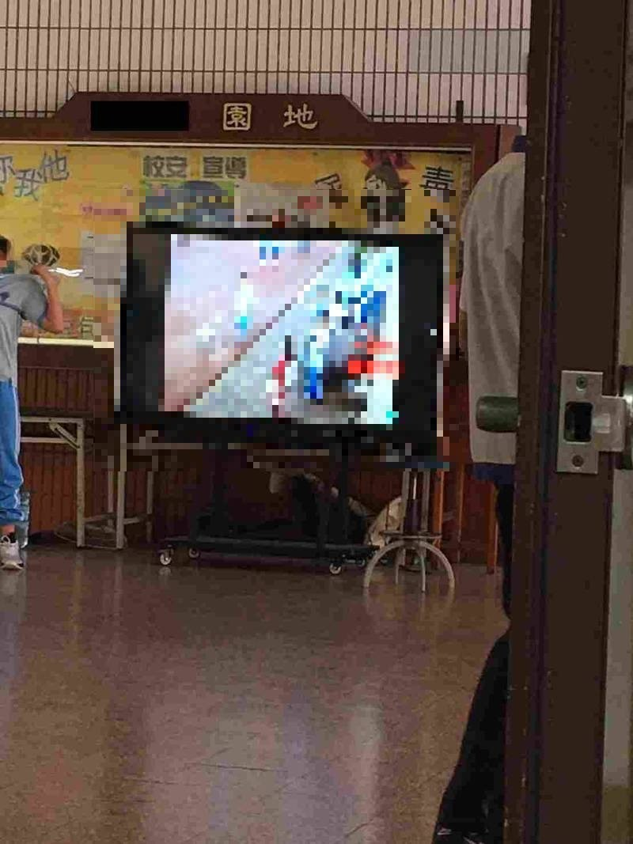
國中穿堂播影片公審亂丟垃圾學生 https://news.ltn.com.tw/news/life/breakingnews/3415554(自由時報)
新聞內容：..高雄市國中二、三年級學生在合作社前亂丟垃圾，校方錄影剪接成MV在穿堂播放..
圖片來源為上方網址，圖片係由人本教育基金會提供與自由時報

Slide 68
兒童及少年福利與權益保障法

Slide 69
任何人對於兒童及少年不得有下列行為(兒童及少年福利與權益保障法第49條)：
一、遺棄。二、身心虐待。三、利用兒童及少年從事有害健康等危害性活動或欺騙之行為。
四、利用身心障礙或特殊形體兒童及少年供人參觀。
五、利用兒童及少年行乞。 六、剝奪或妨礙兒童及少年接受國民教育之機會。
七、強迫兒童及少年婚嫁。 八、拐騙、綁架、買賣、質押兒童及少年。
九、強迫、引誘、容留或媒介兒童及少年為猥褻行為或性交。
十、供應兒童及少年刀械、槍砲、彈藥或其他危險物品。
十一、利用兒童及少年拍攝或錄製暴力、血腥、色情、猥褻、性交或其他有害兒童及少年身心健康之出版品、圖畫、錄影節目帶、影片、光碟、磁片、電子訊號、遊戲軟體、網際網路內容或其他物品。
十二、迫使或誘使兒童及少年處於對其生命、身體易發生立即危險或傷害之環境。
十三、帶領或誘使兒童及少年進入有礙其身心健康之場所。
十四、強迫、引誘、容留或媒介兒童及少年為自殺行為。
十五、其他對兒童及少年或利用兒童及少年犯罪或為不正當之行為。

Slide 70
私校午夜鈴聲
第 53 條
醫事人員、社會工作人員、教育人員、……，於執行業務時知悉兒童及少年有下列情形之一者，應立即向直轄市、縣（市）主管機關通報，至遲不得超過二十四小時：
一、施用毒品、非法施用管制藥品或其他有害身心健康之物質。
二、充當第四十七條第一項場所之侍應。
三、遭受第四十九條第一項各款之行為。
四、有第五十一條之情形。
五、有第五十六條第一項各款之情形。
六、遭受其他傷害之情形。

Slide 71
兒少法第43條
兒童及少年不得為下列行為：
一、吸菸、飲酒、嚼檳榔。
二、施用毒品、非法施用管制藥品或其他有害身心健康之物質。
三、觀看、閱覽、收聽或使用有害其身心健康之暴力、血腥、色情、猥褻、賭博之出版品、圖畫、錄影節目帶、影片、光碟、磁片、電子訊號、遊戲軟體、網際網路內容或其他物品。
四、在道路上競駛、競技或以蛇行等危險方式駕車或參與其行為。
五、超過合理時間持續使用電子類產品，致有害身心健康。
父母、監護人或其他實際照顧兒童及少年之人，應禁止兒童及少年為前項各款行為。
任何人均不得販賣、交付或供應第一項第一款至第三款之物質、物品予兒童及少年。
任何人均不得對兒童及少年散布或播送第一項第三款之內容或物品。

Slide 72
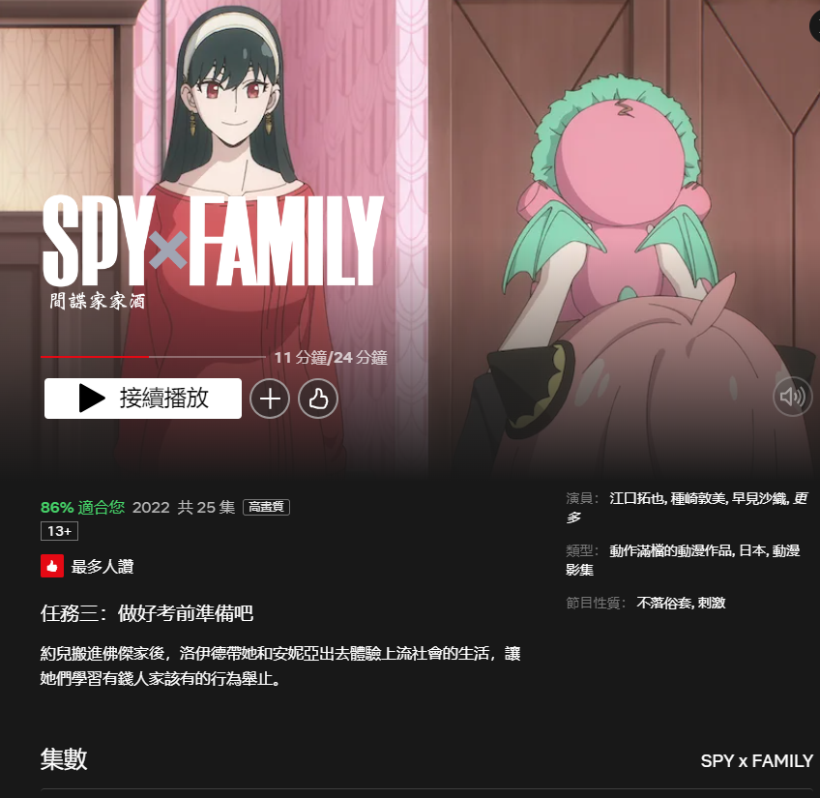
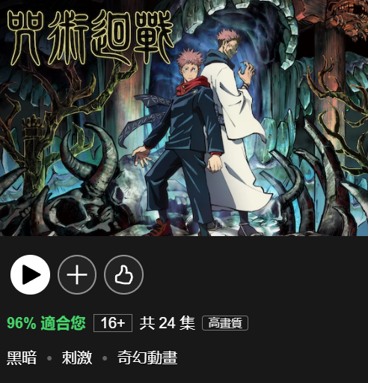
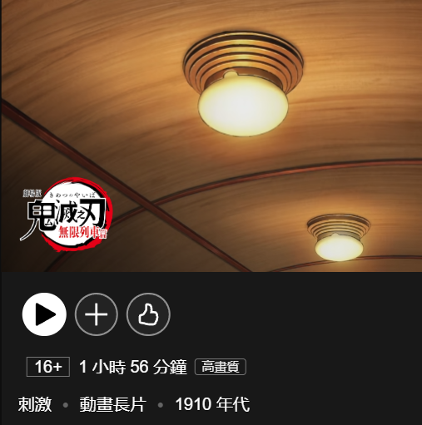

Slide 73
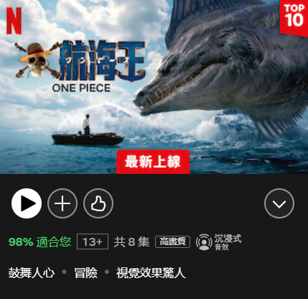
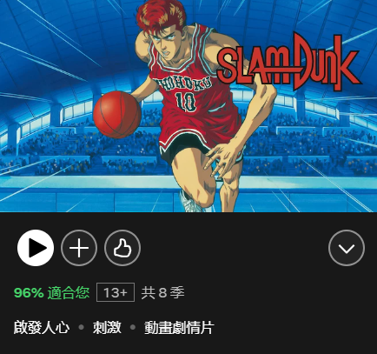

Slide 74
調查程序概念
調查程序的進行
調查範圍
有關證據的認定
檢舉人還是證人?
行政調查可以說謊嗎?

Slide 75

調查程序的進行
審理
調查
審理
調查
透過陳述意見或是申請閱覽資料來達到資訊對等
武器平等、資訊對等

Slide 76
起訴意旨雖提出：⑴XXX 109年5月11日函檢附之校安事件調查報告、⑵109年8月20日 函檢附之校安事件調查報告錄音檔光碟、⑶前開錄音檔光碟由檢察官勘驗後所製作之勘驗報告等證據方法，惟經被告辯護人主張均屬傳聞而屬審判外之陳述，無證據能力（見本院卷第76頁）。經核上開3項證據方法，均係被告以外之人於審判外所為之陳述及書面調查，確屬傳聞，檢察官之勘驗報告亦為上開傳聞之派生證據，又上述3項紀錄文書或證明文書，既係事後專門針對本案所為之調查及製作，且本院審酌調查者對於案發當時某班教室在場學生之教育行政調查，因在場學生為三年級，年齡僅在10歲之間，而有諸多誘導，其等內容已有涉及調查者主觀之判斷或意見之記載，均無證據能力，自不得作為不利被告之證明。
(文字抓片段解釋供概念參考，判決全旨需看全文認定)
臺灣高等法院 高雄分院 110 年度上訴字第 1107 號刑事判決

Slide 77
調查實務的不同面向
行政調查證據+總則原理原則
行政程序法
行政訴訟法
第134條：當事人主張之事實，雖經他造自認，行政法院仍應調查其他必要之證據。
刑事 證據==>證據能力==>證明力
行為違反相關法規
民事 證據==>舉證責任

Slide 78
調查範圍
職權調查的範圍
行政機關應依職權調查證據，不受當事人主張之拘束，對當事人有利及不利事項一律注意。(行程法36)
當事人於行政程序中，除得自行提出證據外，亦得向行政機關申請調查事實及證據。但行政機關認為無調查之必要者，得不為調查，並於第四十三條之理由中敘明之。(行程法37)
行政機關為處分或其他行政行為，應斟酌全部陳述與調查事實及證據之結果，依論理及經驗法則判斷事實之真偽，並將其決定及理由告知當事人。(行程法43)

Slide 79
有關證據的認定
先有證據能力，再討論證明力
針對證明事項提供證據
先有駕照，才能合法上路
傳簡訊罵人 vs 親師生良好互動，貼心提醒
注意證據資格，再思考證明力
課程進度落後 vs 補充教材

Slide 80

調查範圍
檢舉人
當檢舉人不是學校時~~~
家長檢舉時，學校提供的證據範圍?
檢舉事項和認定可以不相同嗎?

Slide 81
行政調查說謊有罰則嗎?
在行政調查中說謊會有罰則嗎?
具結書的功用
行政機關應依職權調查證據，不受當事人主張之拘束，對當事人有利及不利事項一律注意。(36)

Slide 82
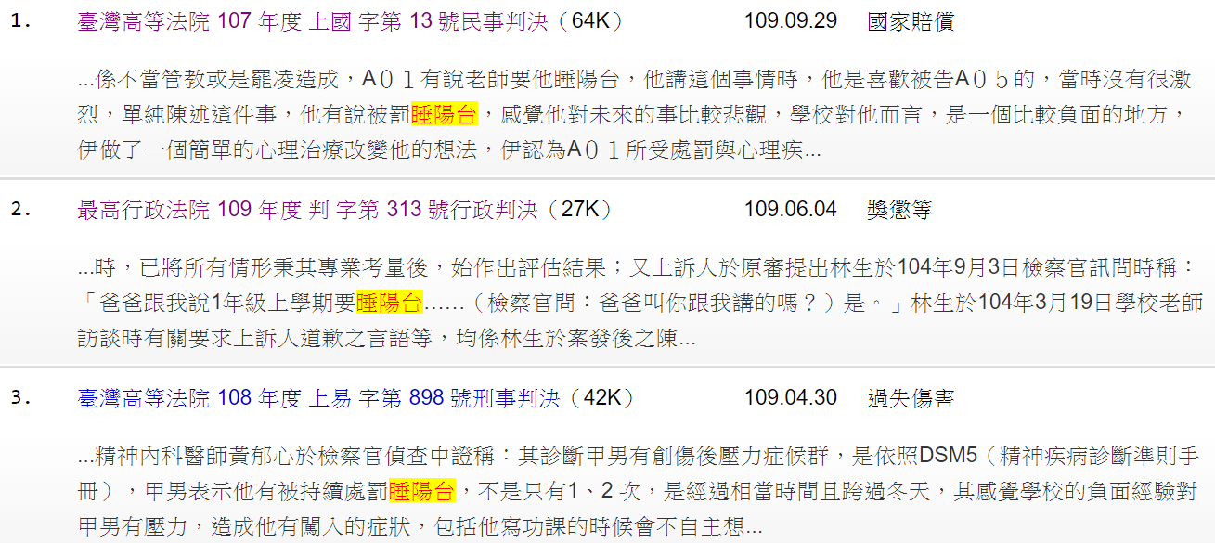

Slide 83
請各位老師務必熟悉輔導管教辦法~

